Slide 1

GUIA PARA PACIENTES CON INSUFICIENCIA CARDIACA
SOCIEDAD ARGENTINA DE CARDIOLOGIA

Slide 2
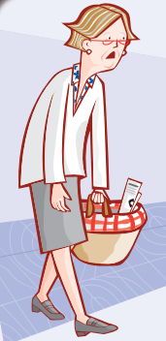

¿Qué es la insuficiencia cardíaca?
Es una afección en la cual el corazón se encuentra debilitado y no puede bombear sangre a todo el organismo adecuadamente
Debido a esto, sus músculos y sus órganos reciben menos flujo de sangre
Los líquidos tienden a ser retenidos en los pulmones, el abdomen y las piernas
Por eso, puede notar que se fatiga con mayor facilidad para realizar sus actividad habituales y sienta que se le hinchan los pies, por ejemplo
Es importante saber que es una enfermedad crónica, que no se suele curar, sino que se trata evitando que progrese

Slide 3
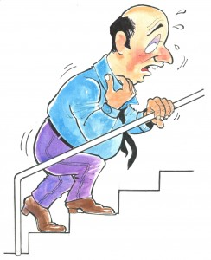
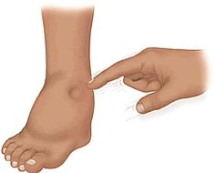
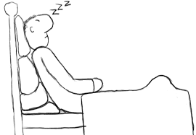
Síntomas de insuficiencia cardíaca
Dificultad para respirar, especialmente al hacer esfuerzo
Sensación de falta de aire al estar acostado o al dormir teniéndose que levantar bruscamente
Hinchazón de pies, tobillos o piernas
Aumento inexplicable de peso (1 kg/día o 2-3 kg/2 días)
Cansancio o debilidad
Distensión abdominal

Slide 4
Causas de insuficiencia cardíaca
Obstrucción de las grandes arterias del corazón (enfermedad coronaria)
Hipertensión arterial
Enfermedad de las válvulas cardíacas (valvulopatías)
Enfermedad del músculo cardíaco (miocardiopatías)

Slide 5


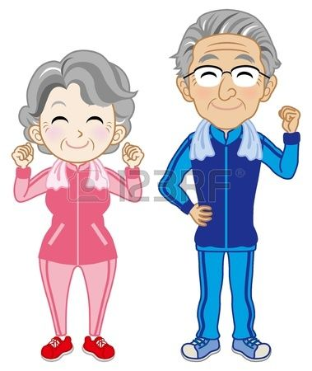
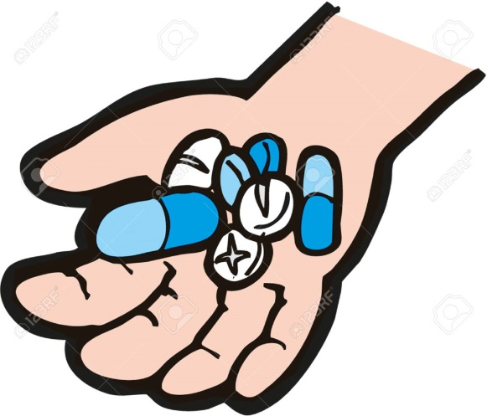
Tratamiento recomendado
Dieta baja en sal: la sal aumenta su presión arterial y obliga al corazón a trabajar más allá de su capacidad
Controlar la ingesta de líquido: no beber más de 1,5 a 2 litros por día
Ejercicio físico: es importante realizar ejercicio siempre y cuando no tenga síntomas (45-50 min diarios es lo recomendado)
Tomar la medicación: cumplir con los horarios establecidos y con la toma de TODOS los medicamentos prescriptos por su médico
AGUA

Slide 6

Actividad sexual
Si no tiene síntomas, puede realizar el acto sexual
Los fármacos que aumentan el rendimiento sexual (Sildenafil) no está recomendado si su presión arterial máxima es menor a 90 mmHg o si se encuentra en el proceso de incorporar un medicamento nuevo (consulte con su médico por probables interacciones)

Slide 7

Consejos y sugerencias
Pesarse diariamente (recuerde que los aumentos bruscos de peso hablan de recaída de la enfermedad)
Límite la ingesta de líquidos
Evite alimentos con alto contenido de sal
Deje de fumar y reduzca el consumo de alcohol
Haga ejercicios diariamente idealmente (o al menos tres veces por semana)
Tomé la medicación prescripta por su médico
Avise cuando detecte algún problema
Vacunarse contra gripe y neumonía todos los años

Slide 8

¡Signos de alarma!
Ganancia de peso: 1 kg en un día o 2-3 kg en dos días
Hinchazón de pies, tobillos o piernas
Disminución de la cantidad total de orina
Empeoramiento de la sensación de falta de aire
Necesidad de aumentar almohadones para poder dormir
Tos seca persistente
Dolor en el pecho
Empeoramiento del cansancio
Pérdida de conciencia o mareo

